Slide 1
Lógica y Representación 1
Funciones - Introducción
Ingeniería de Sistemas
Universidad de Antioquia

Slide 2
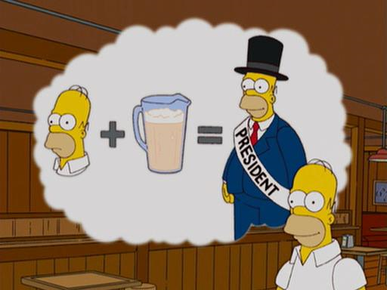


Método de Polya - Resumen
PROBLEMA
ALGORITMO
1
Entender el problema
2
Diseñar un plan
3
Implementar el plan
4
Revisar el plan

Slide 3



Entrada, procesamiento y salida
Los programas de computadora realizan estos tres pasos:
Se recibe la entrada.
Se realiza un proceso sobre la entrada.
Se genera la salida
Process
Inputs
Outputs

Slide 4

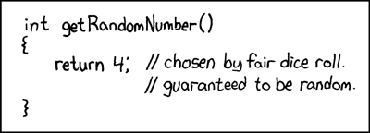
Introducción a las funciones

Slide 5
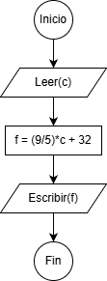
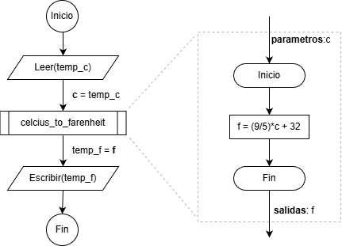
Función
Función:
Porción de código que realiza una tarea especifica.
También se conoce como: subrutina, procedimiento, función o método.
Instrucciones
Modulo
Modularizar
c = float(input("Ingrese los °C: "))
f = (9.0/5)*c + 32
print(c,"°C =",f, "°F")
Link simulación

Slide 6
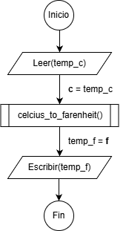
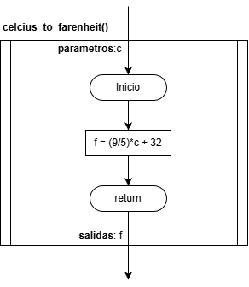
Función llamadora y función llamada
Función llamadora: la que usa (llama a) otra función.
Función llamada: la que es usada por otra.
Flujo de ejecución de un programa con funciones:
  Al llamar a una función, el control pasa a esta (función llamada)
  Al terminar (return), el control vuelve a quien la llamó (función llamadora).
1
def celcius_to_fahrenheit(c):
f = (9.0/5)*c + 32
return f
temp_c = float(input("Ingrese los °C: "))
temp_f = celcius_to_fahrenheit(temp_c)
print(temp_c,"°C =", temp_f,"°F")
2
Link simulación
3

Slide 7
Cohesión funcional: una función, una tarea
Saber cuándo dividir una función en otras es un arte, pero hay una guía
Buena práctica: reunir en una función las instrucciones que contribuyen a una sola tarea
Cohesión funcional: grado en que las instrucciones de una función contribuyen a la misma tarea
Regla práctica: si para describir lo que hace una función necesita usar la palabra "y", probablemente son varias funciones
# Alta cohesión: una tarea por función
def leer_nota(mensaje):
return float(input(mensaje))
def calcular_promedio(a, b):
return (a + b) / 2
# Programa principal
nota1 = leer_nota("Nota 1: ")
nota2 = leer_nota("Nota 2: ")
print(calcular_promedio(nota1, nota2))
# Baja cohesión: lee, calcula y muestra
def promedio_de_notas():
a = float(input("Nota 1: "))
b = float(input("Nota 2: "))
print((a + b) / 2)
# Programa principal
promedio_de_notas()
Link simulación
Link simulación

Slide 8
Comparación
A continuación, se muestra la comparación entre trabajar un programa sin módulos y con módulos.
def celsius_a_fahrenheit(c):
f = (9 / 5) * c + 32
return f
temp_c = float(input("Ingrese los °C: "))
temp_f = celsius_a_fahrenheit(temp_c)
print(f"{temp_c} °C = {temp_f} °F")
temp_c = float(input("Ingrese los °C: "))
temp_f = (9 / 5) * temp_c + 32
print(f"{temp_c} °C = {temp_f} °F")
Link simulación
Link simulación

Slide 9
Análisis – Ejemplo calificaciones
Hacer un programa que lea primero el número de estudiantes de un curso (N), y luego lea las N notas correspondientes (valores decimales entre 0.0 y 5.0), una a una.
Considere que la nota mínima aprobatoria es 3.0: una nota es aprobada si es mayor o igual a 3.0, y reprobada si es menor a 3.0.
Al finalizar la lectura, el programa deberá entregar:
El porcentaje de estudiantes aprobados.
El porcentaje de estudiantes reprobados.
El promedio de las notas aprobadas.
El promedio de las notas reprobadas.
El promedio de las notas del curso.

Slide 10
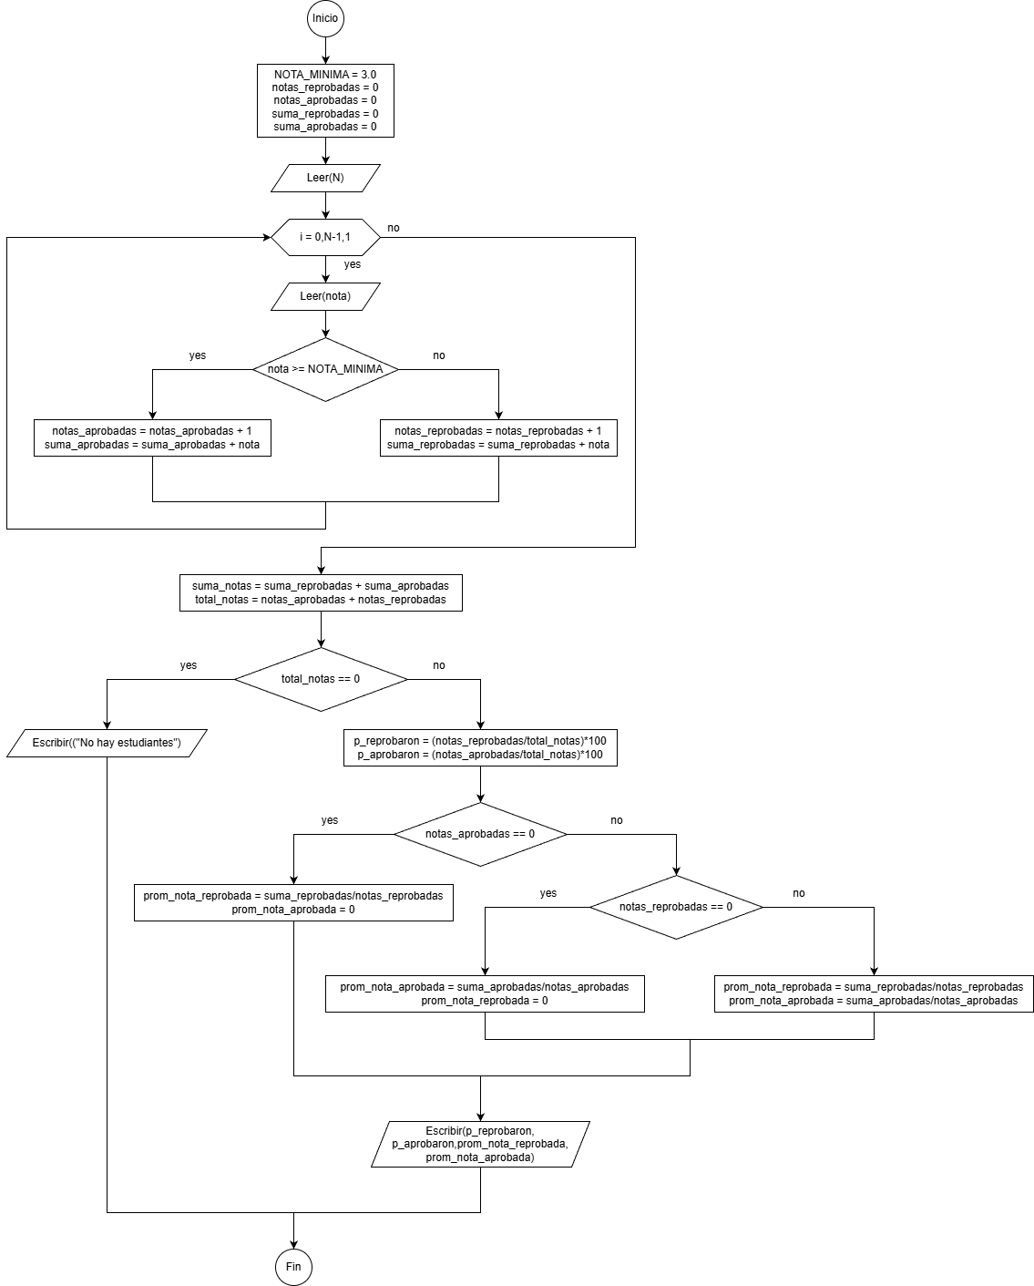
Ejemplo
Calificaciones (No modular)

Slide 11
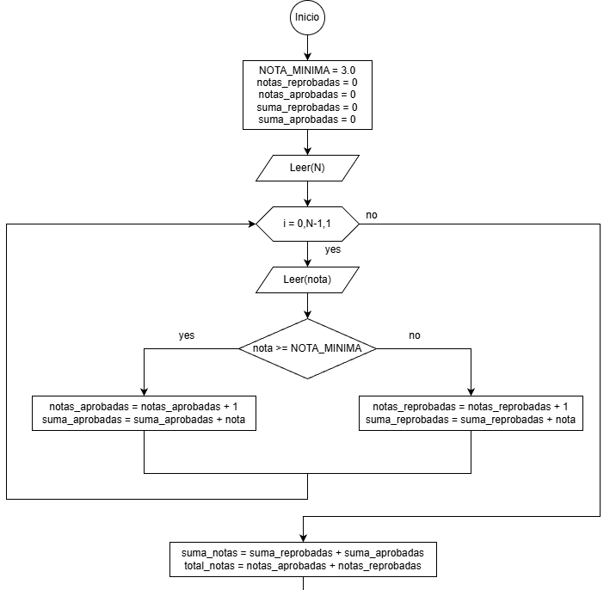
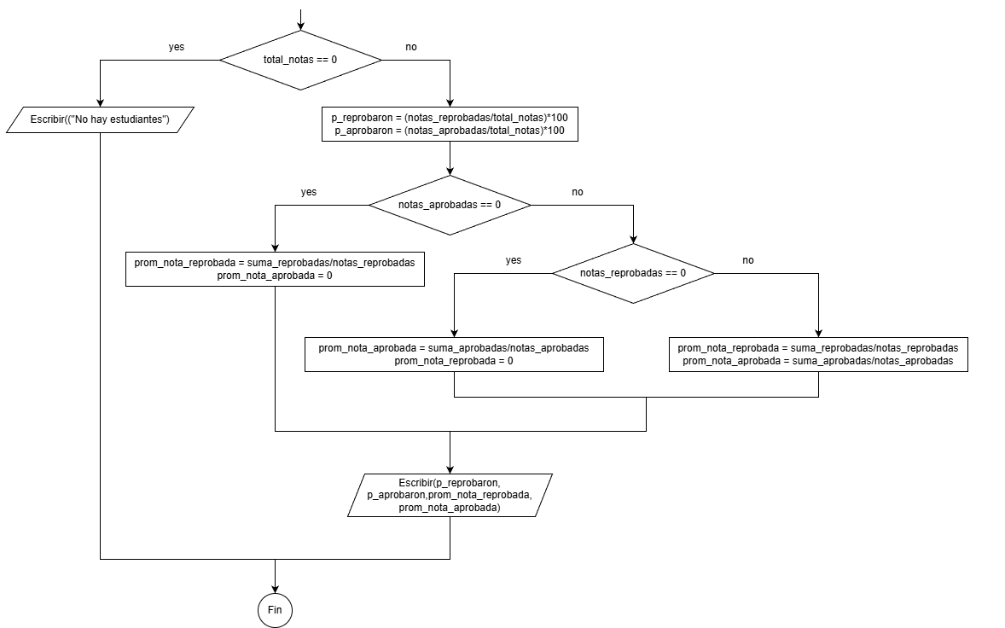
Ejemplo calificaciones
...
if total_notas == 0:
print("No hay estudiantes")
else:
p_aprobaron = (notas_aprobadas/total_notas)*100
p_reprobaron = (notas_reprobadas/total_notas)*100
if (notas_aprobadas == 0):
prom_nota_reprobada = suma_reprobadas/notas_reprobadas
prom_nota_aprobada = 0
elif (notas_reprobadas == 0):
prom_nota_aprobada = suma_aprobadas/notas_aprobadas
prom_nota_reprobada = 0
else:
prom_nota_reprobada = suma_reprobadas/notas_reprobadas
prom_nota_aprobada = suma_aprobadas/notas_aprobadas
prom = suma_notas/total_notas
print(f"Porcentaje aprobados: {p_aprobaron}%")
print(f"Porcentaje reprobados: {p_reprobaron}%")
print(f"Promedio reprobados: {prom_nota_reprobada}")
print(f"Promedio aprobadas: {prom_nota_aprobada}")
print(f"Promedio de notas: {prom}")
NOTA_MINIMA = 3.0
notas_reprobadas = 0
notas_aprobadas = 0
suma_reprobadas = 0
suma_aprobadas = 0
N = int(input('Ingrese el número de estudiantes: '))
for i in range(N):
nota = float(input('Ingrese la nota: '))
if nota >= NOTA_MINIMA:
notas_aprobadas = notas_aprobadas + 1
suma_aprobadas = suma_aprobadas + nota
else:
notas_reprobadas = notas_reprobadas + 1
suma_reprobadas = suma_reprobadas + nota
suma_notas = suma_reprobadas + suma_aprobadas
total_notas = notas_aprobadas + notas_reprobadas
...

Slide 12
Ejemplo calificaciones
NOTA_MINIMA = 3.0
notas_reprobadas = 0
notas_aprobadas = 0
suma_reprobadas = 0
suma_aprobadas = 0
N = int(input('Ingrese el número de estudiantes: '))
for i in range(N):
nota = float(input('Ingrese la nota: '))
if nota >= NOTA_MINIMA:
notas_aprobadas = notas_aprobadas + 1
suma_aprobadas = suma_aprobadas + nota
else:
notas_reprobadas = notas_reprobadas + 1
suma_reprobadas = suma_reprobadas + nota
suma_notas = suma_reprobadas + suma_aprobadas
total_notas = notas_aprobadas + notas_reprobadas
if total_notas == 0:
print("No hay estudiantes")
else:
p_aprobaron = (notas_aprobadas/total_notas)*100
p_reprobaron = (notas_reprobadas/total_notas)*100
if (notas_aprobadas == 0):
prom_nota_reprobada = suma_reprobadas/notas_reprobadas
prom_nota_aprobada = 0
elif (notas_reprobadas == 0):
prom_nota_aprobada = suma_aprobadas/notas_aprobadas
prom_nota_reprobada = 0
else:
prom_nota_reprobada = suma_reprobadas/notas_reprobadas
prom_nota_aprobada = suma_aprobadas/notas_aprobadas
prom = suma_notas/total_notas
print(f"Porcentaje aprobados: {p_aprobaron}%")
print(f"Porcentaje reprobados: {p_reprobaron}%")
print(f"Promedio reprobados: {prom_nota_reprobada}")
print(f"Promedio aprobadas: {prom_nota_aprobada}")
print(f"Promedio de notas: {prom}")
Resultados esperados
Numero de estudiantes | 5
Notas | 4.0, 2.5, 3.0, 1.5, 4.8
Aprobaron | (3) 60%
Reprobaron | (2) 40%
Promedio nota aprobada | 3.93
Promedio nota reprobada | 2.0
Promedio general | 3.16
Prueba de escritorio
Realizar la prueba de escritorio para verificar que el algoritmo este bien planteado
Nota: Este programa así como esta planeado tiene aun un bug grave. Encuéntrelo y corríjalo.

Slide 13
Ejemplo calificaciones
Resultados esperados
Resultado de ejecución
Numero de estudiantes | 5
Notas | 4.0, 2.5, 3.0, 1.5, 4.8
Aprobaron | (3) 60%
Reprobaron | (2) 40%
Promedio nota aprobada | 3.93
Promedio nota reprobada | 2.0
Promedio general | 3.16
Ingrese el número de estudiantes: 5
Ingrese la nota del estudiante 1: 4
Ingrese la nota del estudiante 2: 2.5
Ingrese la nota del estudiante 3: 3.0
Ingrese la nota del estudiante 4: 1.5
Ingrese la nota del estudiante 5: 4.8
Porcentaje de estudiantes que aprobaron: 60.0%
Porcentaje de estudiantes que reprobaron: 40.0%
Promedio de notas reprobadas: 2.0
Promedio de notas aprobadas: 3.9333333333333336
Promedio general de notas: 3.16

Slide 14
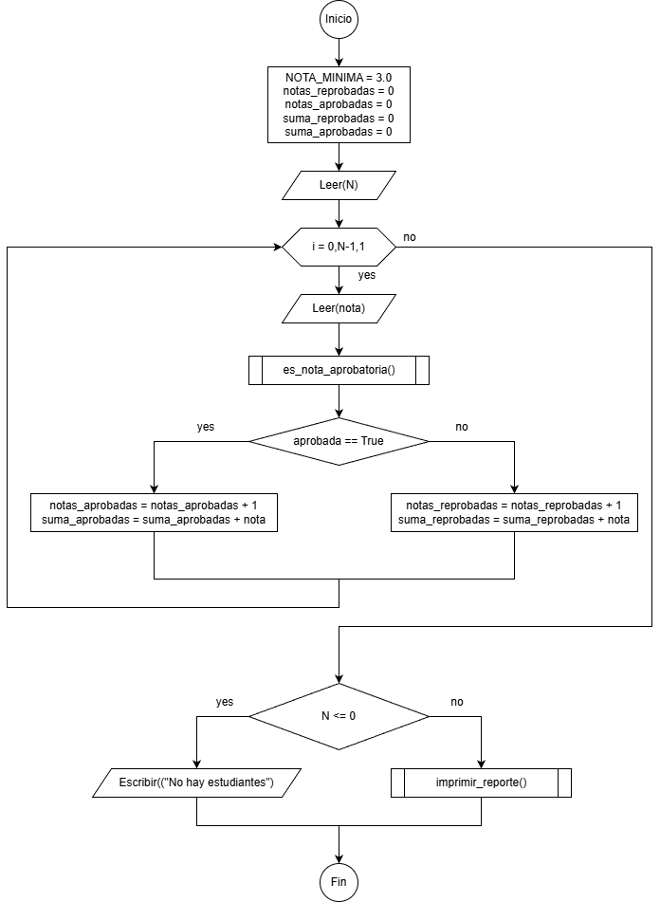
Ejemplo Calificaciones (Modular)
Programa principal
# Programa principal
est_aprob = 0
est_reprob = 0
suma_aprob = 0
suma_reprob = 0
N = int(input("Número de estudiantes: "))
for i in range(N):
nota = float(input("- Digite la nota: "))
if es_nota_aprobatoria(nota, NOTA_MINIMA):
est_aprob += 1
suma_aprob += nota
else:
est_reprob += 1
suma_reprob += nota
if N <= 0:
print("No hay estudiantes")
else:
imprimir_reporte(est_aprob,
est_reprob,
suma_aprob,
suma_reprob)

Slide 15
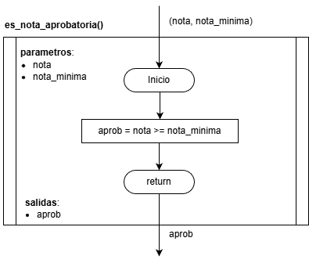
Ejemplo Calificaciones (Modular)
Modulo es_nota_aprobatoria()
def es_nota_aprobatoria(nota, nota_minima):
aprob = nota >= nota_minima
return aprob

Slide 16
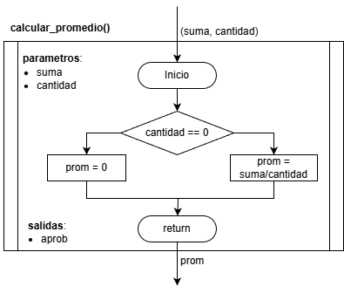
Ejemplo Calificaciones (Modular)
Modulo calcular_promedio()
def calcular_promedio(suma, cantidad):
if cantidad == 0:
prom = 0
else:
prom = suma/cantidad
return prom

Slide 17
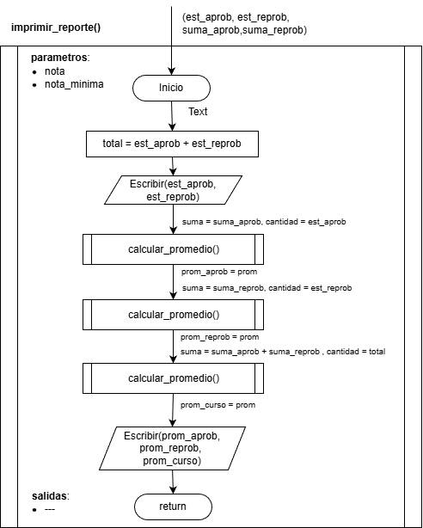
Ejemplo Calificaciones (Modular)
Modulo imprimir_reporte()
def imprimir_reporte(est_aprob, est_reprob,
suma_aprob, suma_reprob):
total = est_aprob + est_reprob
print(f"Ganaron: {est_aprob}")
print(f"Perdieron: {est_reprob}")
prom_abrob = calcular_promedio(suma_aprob,
est_aprob)
prom_reprob = calcular_promedio(suma_reprob,
est_reprob)
prom_curso = calcular_promedio(suma_aprob + suma_reprob,
total)
print(f"Prom aprob: {prom_aprob:.2f}")
print(f"Prom reprob: {prom_reprob:.2f}")
print(f"Prom nota: {prom_curso:.2f}")

Slide 18
Ejemplo Calificaciones (Modular)
Codigo completo
# Constantes
NOTA_MINIMA = 3.0
# ------------- Funciones -------------
def es_nota_aprobatoria(nota, nota_minima):
aprob = nota >= nota_minima
return aprob
def calcular_promedio(suma, cantidad):
if cantidad == 0:
prom = 0
else:
prom = suma/cantidad
return prom
def imprimir_reporte(est_aprob, est_reprob,
suma_aprob, suma_reprob):
total = est_aprob + est_reprob
print(f"Ganaron: {est_aprob}")
print(f"Perdieron: {est_reprob}")
prom_abrob = calcular_promedio(suma_aprob,
est_aprob)
prom_reprob = calcular_promedio(suma_reprob,
est_reprob)
prom_curso = calcular_promedio(suma_aprob +
suma_reprob,
total)
print(f"Prom aprob: {prom_aprob:.2f}")
print(f"Prom reprob: {prom_reprob:.2f}")
print(f"Prom nota: {prom_curso:.2f}")
# ------------- Programa principal -------------
est_aprob = 0
est_reprob = 0
suma_aprob = 0
suma_reprob = 0
N = int(input("Número de estudiantes: "))
for i in range(N):
nota = float(input("- Digite la nota: "))
if es_nota_aprobatoria(nota, NOTA_MINIMA):
est_aprob += 1
suma_aprob += nota
else:
est_reprob += 1
suma_reprob += nota
if N <= 0:
print("No hay estudiantes")
else:
imprimir_reporte(est_aprob,
est_reprob,
suma_aprob,
suma_reprob)

Slide 19
Referencias
https://ellibrodepython.com/
https://www.w3resource.com/index.php
https://realpython.com/
https://curriculumresources.edu.gh/wp-content/uploads/2025/01/
https://python-course.eu/
https://realpython.com/cheatsheets/python/
https://realpython.com/defining-your-own-python-function/
https://realpython.com/python-built-in-functions/
https://realpython.com/ref/best-practices/functions/
https://makecode.microbit.org/courses/csintro
https://makecode.microbit.org/courses
https://realpython.com/python-while-loop/
https://realpython.com/ref/keywords/while/
https://cs.stanford.edu/people/nick/py/

Slide 20
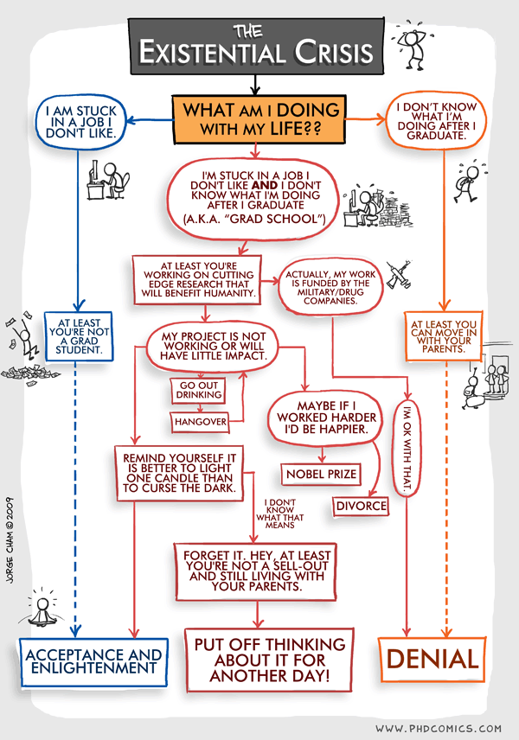

Eso es todo amigos
https://phdcomics.com/comics/archive.php?comicid=1431

